Slide 1

Proiect sincretic sda
Student : ispas madalina-maria
Facultatea de automatica si calculatoare
Informatica , An 2
Profesor coordonator : BOcan valer

Slide 2
Proiect 22
Se da un tablou de N elemente aleatorii. Sa se sorteze tabloul prin algoritmii Bubblesort, Shellsort și Quicksort si sa se compare timpul de executie pentru cele 3 metode.

Slide 3

Proiect realizat in

Slide 4
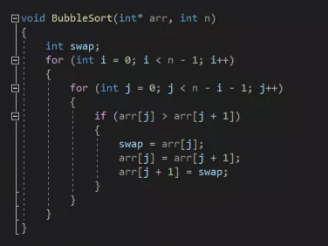
Bubblesort (sortarea prin interschimbare)
Ideea de baza este parcurgerea unui tablou, de la stanga la dreapta, fiind comparate elementele alaturate a[i] si a[i+1] . Daca vor fi gasite doua elemente neordinate , valorile lor vor fi interschimbate.
Parcurgerea se va repeta atat timp cat vor fi intalnite elemente neordonate .

Slide 5
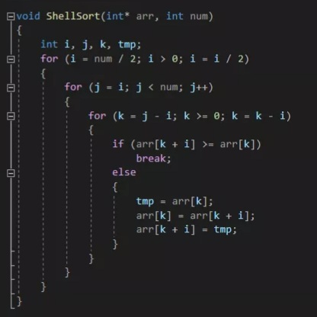
Shellsort (sortarea prin insertie cu diminuarea incrementului)
Este o metoda de optimizare a tipului de insertie care permite schimbul de elemente care sunt departe .

Slide 6
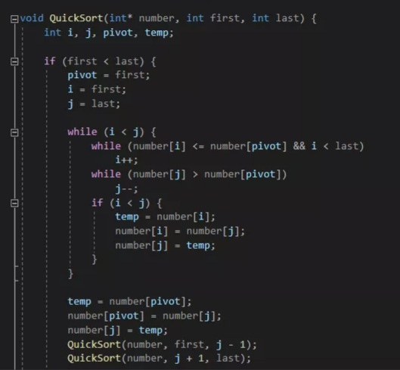
Quicksort (sortarea prin partitionare)
Este una dintre cele mai rapide si utilizate metode de sortare .
Pasii metodei :
-alegerea unui element al listei , numit "pivot"
-sorteaza recursiv sublista de elemente mai mici decat pivotul si sublista de elemente mai mari decat pivotul.

Slide 7

bibliografie
Tudor Sorin , Informatica , varianta C++ , Editura L&S Infomat 1999;
Tudor Sorin , "Tehnici de programare " , Editura L&S Infomat 1996;
Doina Hrinciuc Logofatu , "C++ -Probleme rezolvate si algoritmi" , Editura Polirom.

